Slide 1
Motion og diabetes - opgave

Slide 2
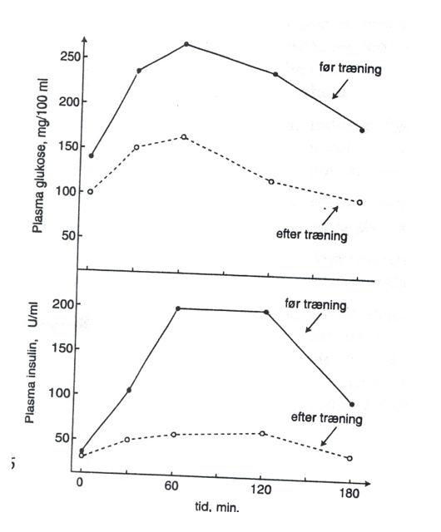
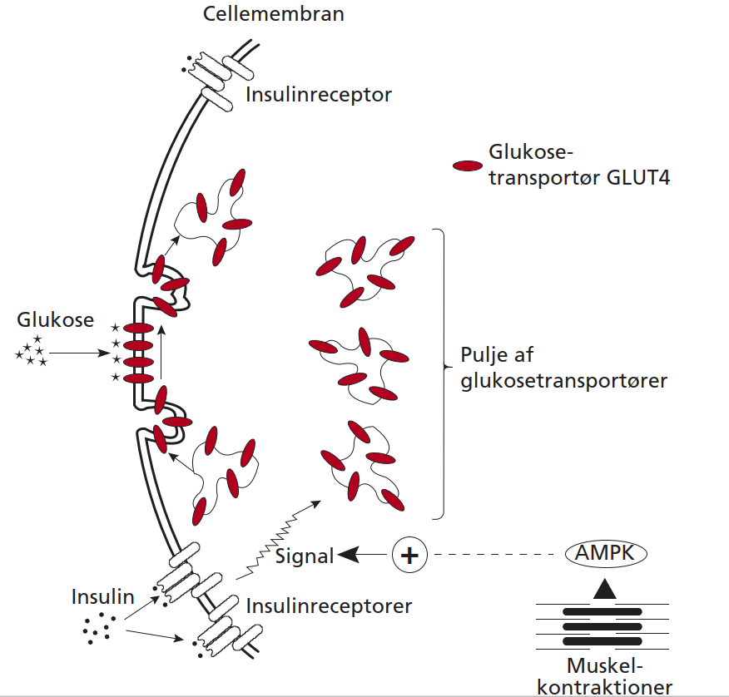

Utrænede forsøgspersoner med type II diabetes
1 år senere, samme forsøgspersoner med type II diabetes, men med regelmæssig træning gennem året

Slide 3
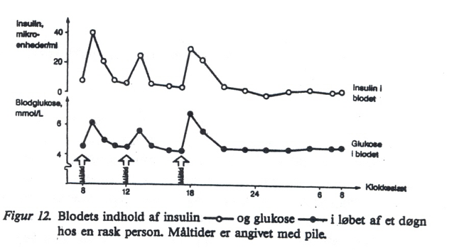
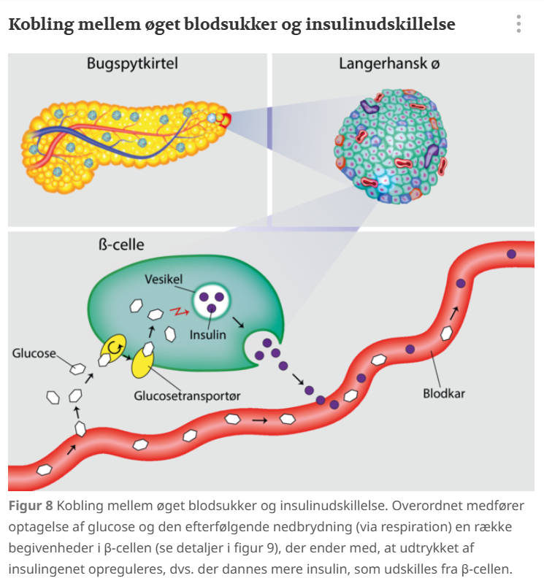

Slide 4

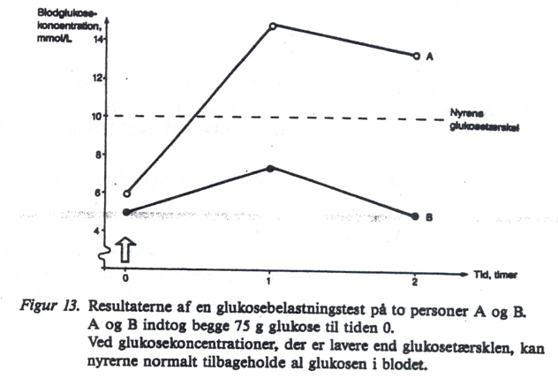

Slide 5

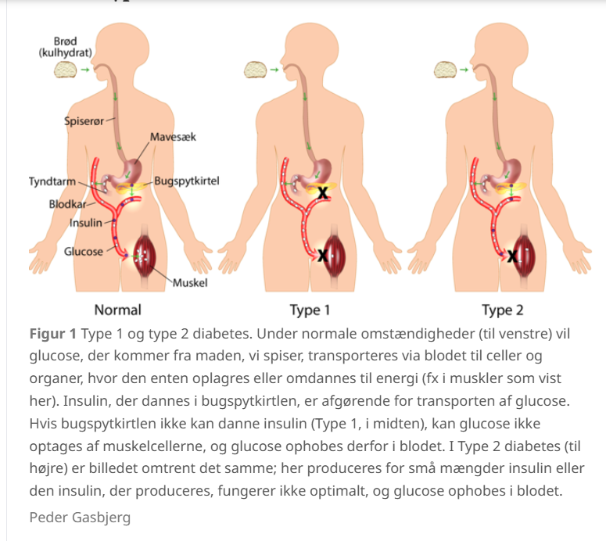
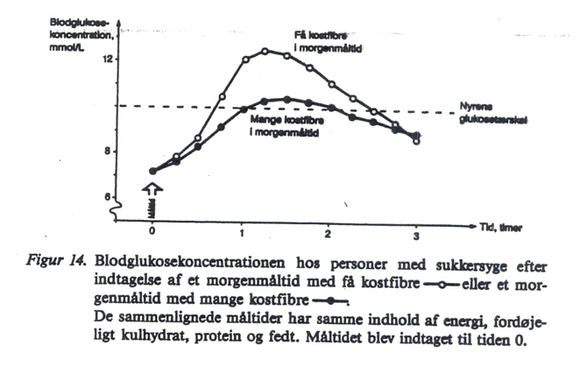

Slide 6

